Slide 1

榄球（四） - 榄球的比赛规则 - 榄球的计分制度

Slide 2

学习目标
认识榄球的比赛规则和计分制度
了解遵规守法、公平竞赛的重要性
尊重比赛执法人员 / 球证的决定

Slide 3
试想想…
精彩内容包括：
榄球的攻防规则
榄球的计分制度
榄球比赛参考影片
榄球练习示范影片
榄球员怎样才能得分?
榄球可以向前传球吗？
榄球有没有越位？
甚么是达阵？

Slide 4
进攻
持球球员可以
持球前进
踢球向前
踢球者持球时会形成越位线 (球向左右两边拉出的虚拟直线叫「越位线」)
在踢球者前方的队友，须待踢球者越过后，才可触球，否则会构成越位

Slide 5
传球方向
持球的球员只能向两侧或后方传球
不可向前传球

Slide 6
拦截
持球球员被防守方擒抱倒地时，必须立即放开手中的球
施以擒抱的球员，必须立即放开对方

Slide 7
栏截方式
拦截（Tackle）是最常见的动作
用作阻碍对手前进或使其跌倒

Slide 8
传球限制
对拦截方式有严格限制
例如不准用肩膊直接撞向对手、规定碰撞位置要在膊头以下
拦截时亦不能箍颈等
延伸学习：规则的原理
https://www.world.rugby/the-game/laws/charter/principles-of-the-laws
（资料来源：世界榄球总会）

Slide 9
球员有责任遵守规则，尊重公平竞争的原则
规则是确保比赛能按照比赛的原则进行
比赛执法人员以公正及一致的原则来管理比赛
教练、队长和球员有责任尊重比赛执法人员的判决
（数据源：规则的原理。世界榄球总会（2022）：
https://www.world.rugby/the-game/laws/charter/principles-of-the-laws）

Slide 10
分享时段
假如榄球运动的规则被废除，你认为情况会变成怎样？
你认为自己在赛场上会是一个自律守规的球员吗？为甚么？
你曾经在比赛被球证误判犯规吗？试分享那一次的情形及当时的感受。

Slide 11
试想想…
榄球员怎样才能得分?

Slide 12
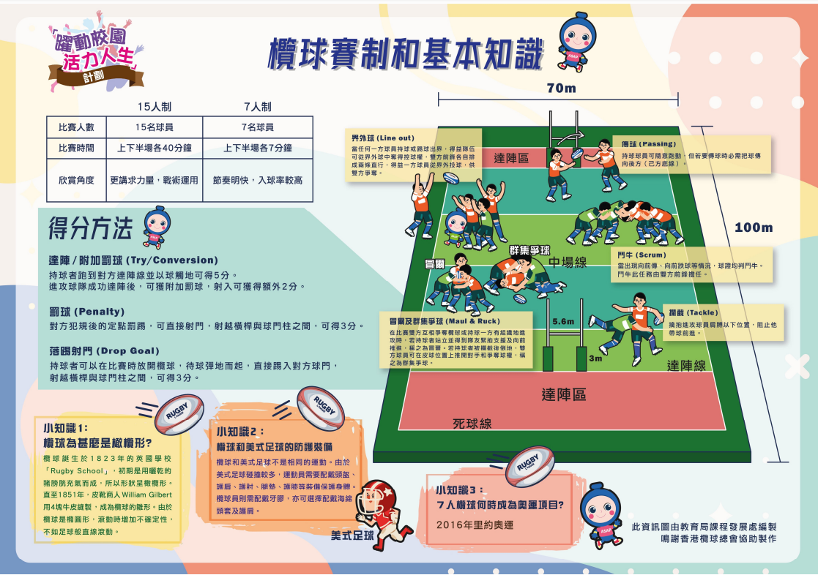
信息图（榄球）:https://www.edb.gov.hk/attachment/tc/curriculum-development/kla/pe/asap/infographic_rugby.pdf

Slide 13
榄球—在家小练习

Slide 14
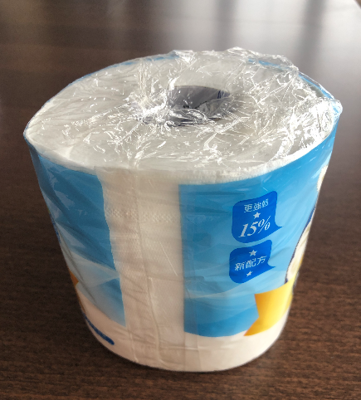
内容
用 具：卫生卷纸 / 榄球
练习时间：重复两至三次
目 标：懂得传接球的技术重点
可用 代替榄球

Slide 15
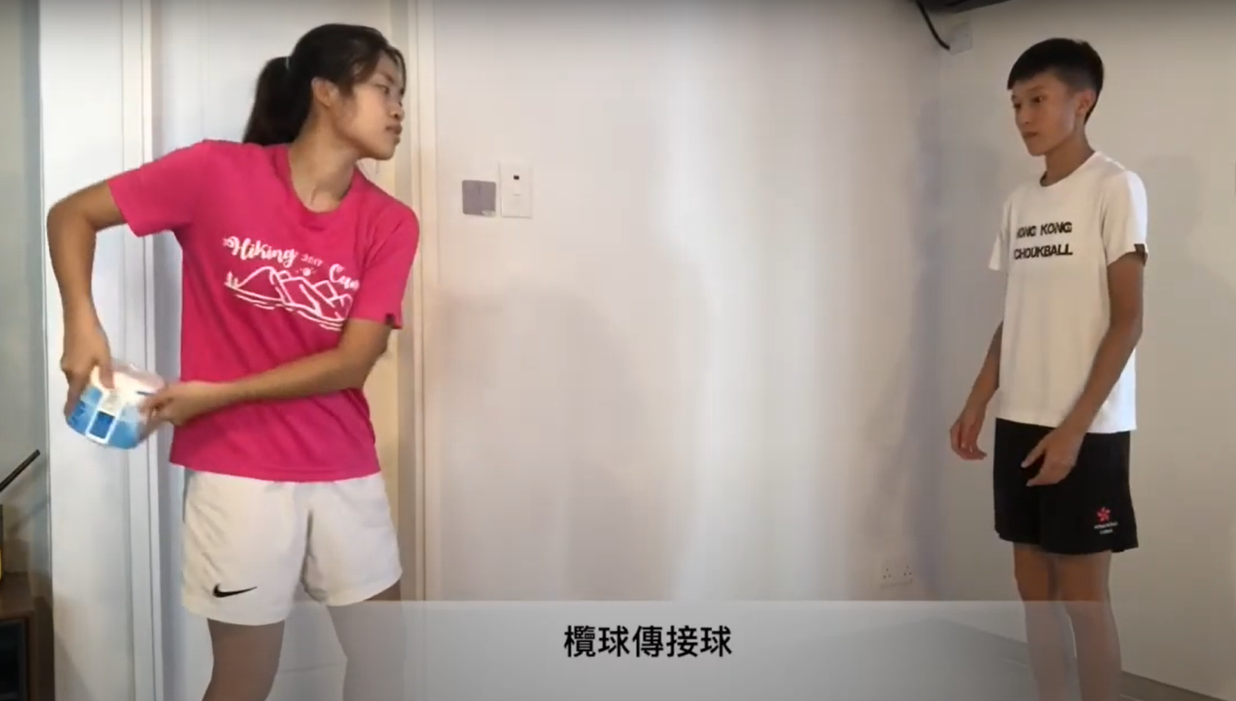
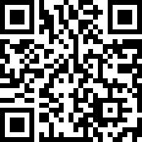
传球练习
传接球的技术重点：
眼睛看着传球的位置
侧身双手向前挥臂
使球在空中呈拋物线
传到接球者的胸前
示范影片：https://www.youtube.com/watch?v=Vm-USUqS9y8

Slide 16
谢谢

